Slide 1
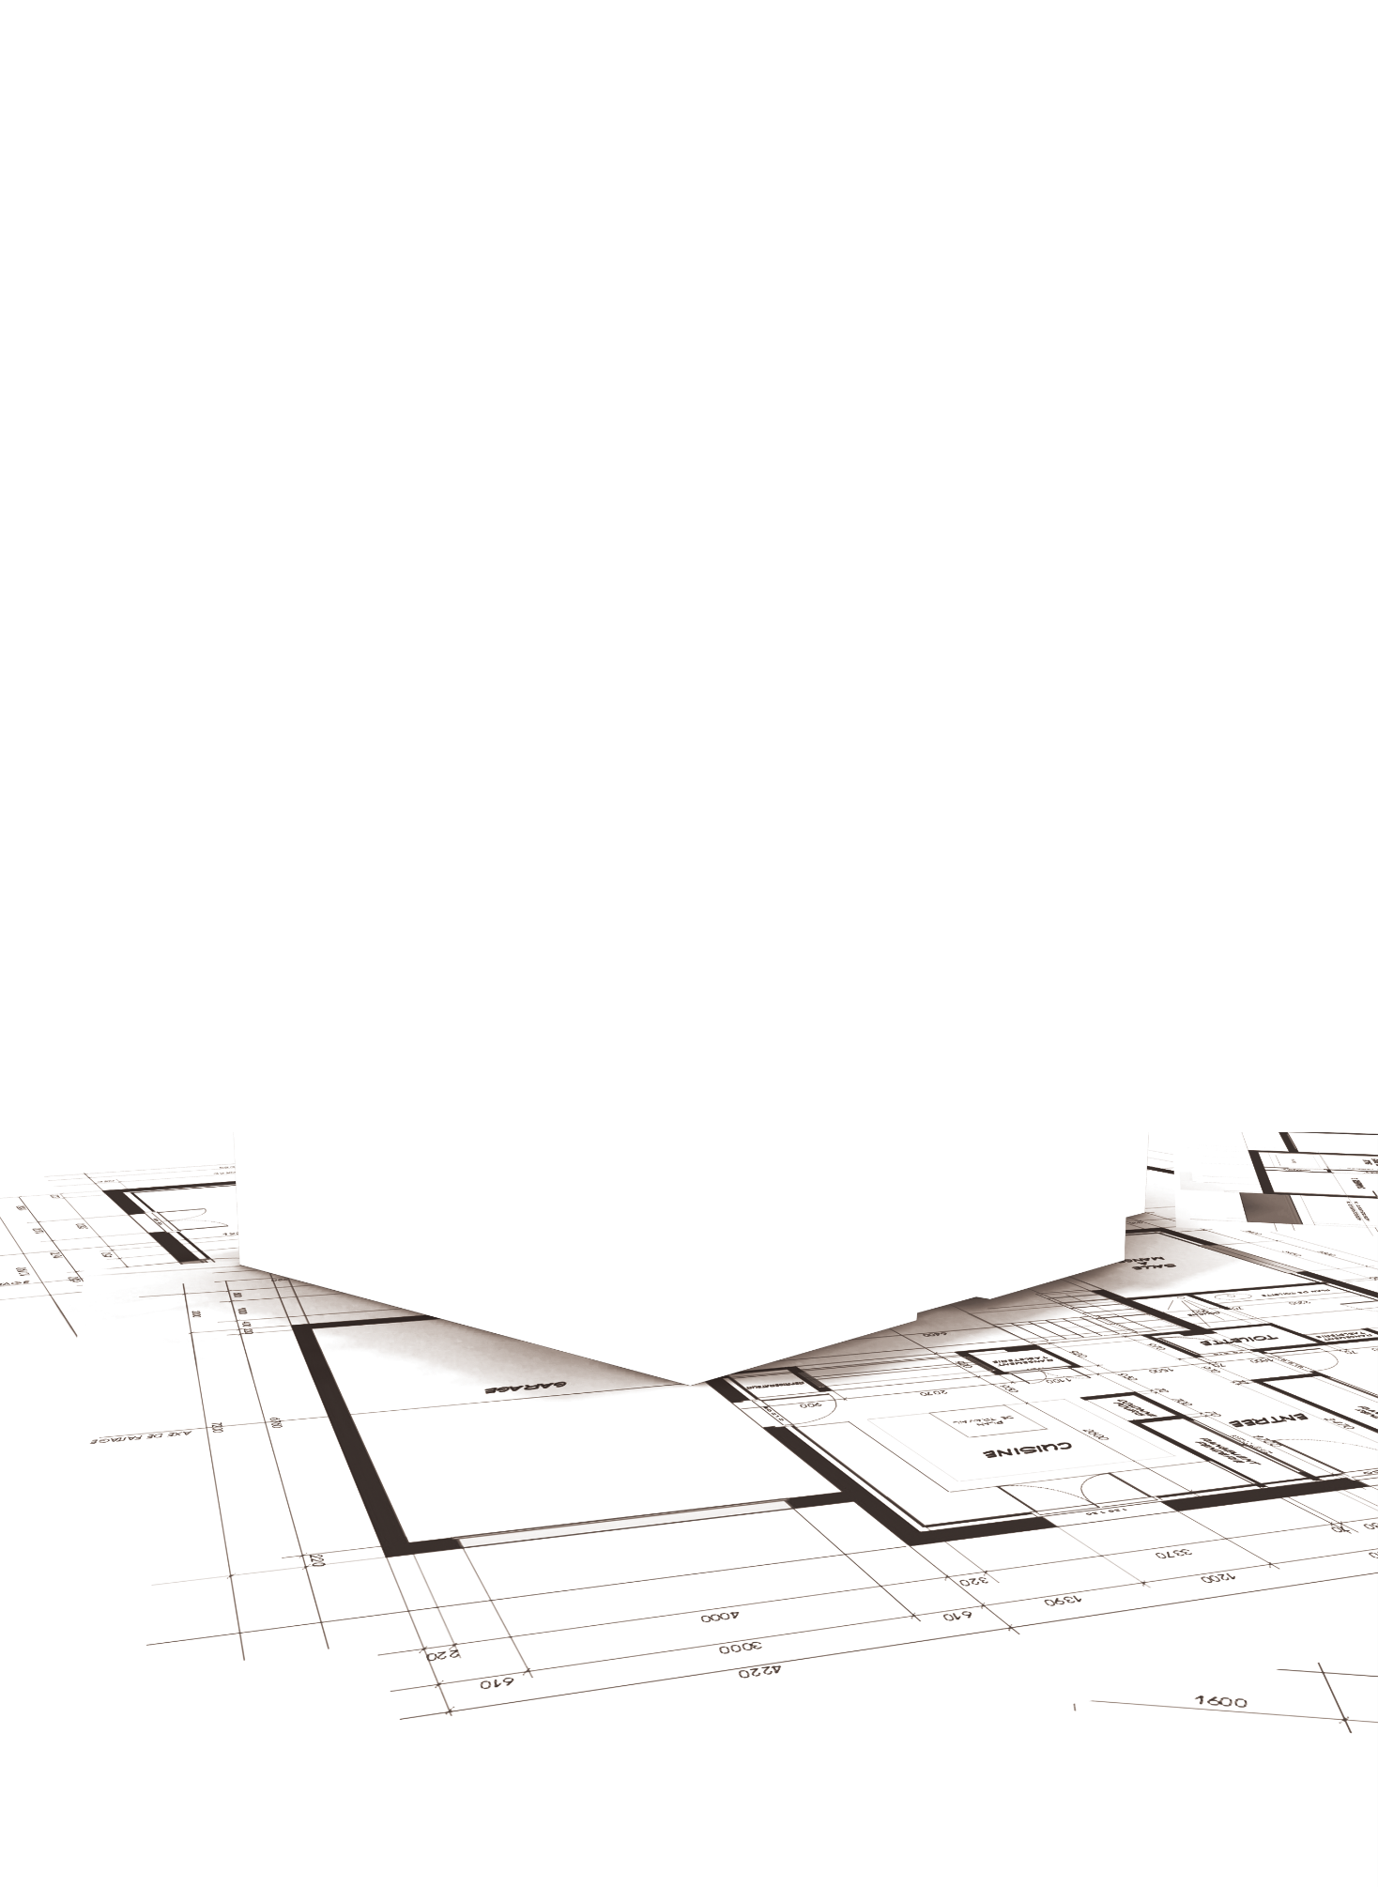
角度测量
制作人：刘莉

Slide 2
目录
CONTENTS
01
角度测量的原理
02
经纬仪的构造及使用
03
水平角测量方法
04
竖直角测量方法

Slide 3
03
水平角测量方法

Slide 4
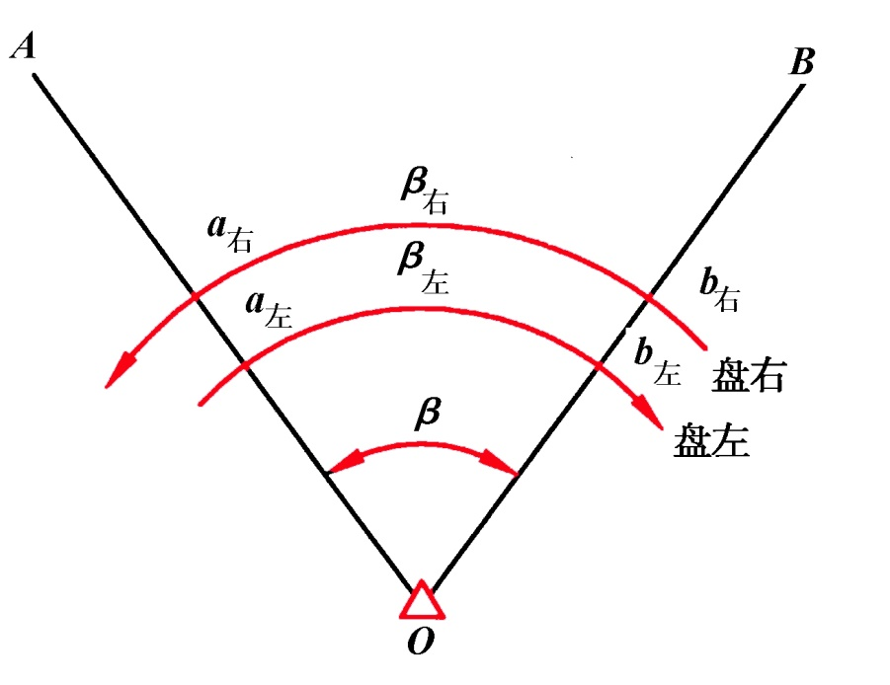
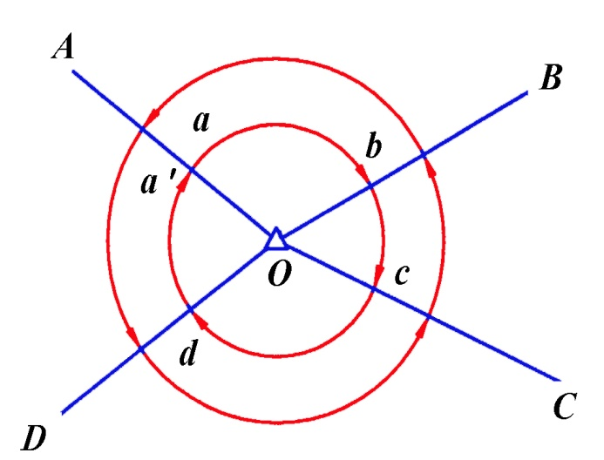
03
水平角测量方法
测回法
全圆观测法
两
种
方
法
一个测站观测2个方向的单角
一个测站观测3个以上方向的多个角

Slide 5
03
水平角测量方法
测回法施测步骤：
β_{左}= b_{左}- a_{左}
3）盘右位置: （也称下半测回）
瞄准右方目标B，读取水平度盘读数b_{右}，再逆时针转动照准部,瞄准左方目标A,读取水平度盘读数a_{右}。
β_{右}= b_{右}- a_{右}。
4）上、下半测回合称一测回。
等外测量要求上、下半测回角值之差不超过40″，取平均值:
第1方向
第2方向
1
测
回
法
1）将经纬仪安置在测站点O上，进行对中、整平。
2）盘左位置（也称上半测回）
精确瞄准左方目标A，调整水平度盘为零度稍大，读数a_{左}。
顺时针转动照准部，瞄准右方目标B，读取水平度盘读数b_{左}。

Slide 6
03
水平角测量方法
测回法观测记录及计算：
1
测
竖盘
位置
水平度盘
读 数
一测回
平均角
测站
目标
半测回角
A
第1方向
第2方向
B
A
0°04′18″
左
74°19′24″
回
法
B
74°23′42″
β
O
74°19′15″
A
180°05′00″
右
74°19′06″
O
测站
B
254°24′06″
为了减弱度盘刻划误差，各测回间应变换度盘位置，各测回零方向值为 （n为测回数,i为测回序号）
分、秒数写足二位；改数时按有关规则。
一测回过程中，不得再调整水准管气泡或改变度盘位置。

Slide 7
03
水平角测量方法
全圆观测法施测步骤：
2
全
1）将经纬仪安置在测站C点上，进行对中、整平。
2）盘左位置（也称上半测回）
精确瞄准目标A，调整水平度盘为零度稍大，读数a_{左}。顺时针转动照准部，依次瞄准B、C、D点，最后又瞄准A点，称为归零。 读取水平度盘读数b_{左} 、c_{左}、d_{左} 、A_{零}。
圆
方向 法
_{右}
B
3）盘右位置: （也称下半测回）
瞄准目标A，读数a_{右}。逆时针转动照准部，依次瞄准D、C、B、A点， 读取水平度盘读数d_{右}、c_{右}、b_{右}、A_{右}。
4）上、下半测回合称一测回。
D
盘左
归零的目的是为了检查水平度盘的位置在观测过程中是否发生了变动。
归零差要求不得大于24″。
A
C
零方向
E
盘右

Slide 8
谢谢观看
Thank you for listening

